Slide 1
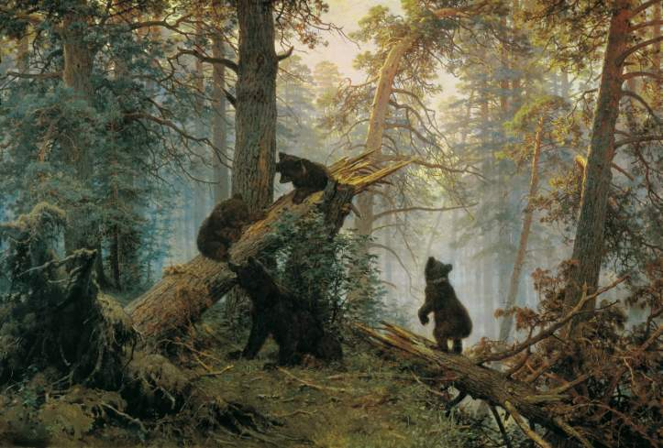
Русский язык
2 класс
Тема: Сочинение по картине. С.117
Учитель: Киселева С.А.

Slide 2
Цель:
Формирование навыков последовательного анализа описания картины: построение предложений, использование слов и оборотов речи со значением времени и места действия.

Slide 3
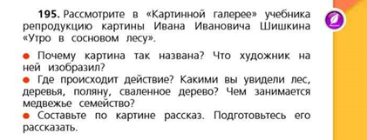
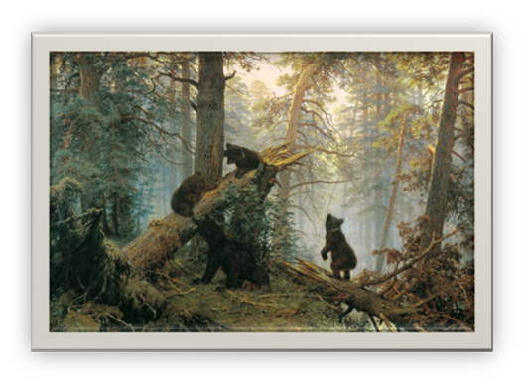
с.117, упр.195

Slide 4
Картинная галерея
«Утро в сосновом лесу» — картина двух русских художников И. Шишкина и его друга - Константина Савицкого. Савицкий написал медведей, но коллекционер П. М. Третьяков стёр его подпись, так что автором картины часто указывается один Шишкин.

Slide 5

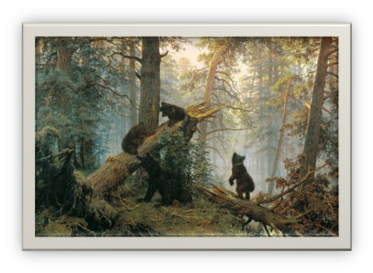
Шедевр Шишкина оказался на конфетной обёртке

Slide 6
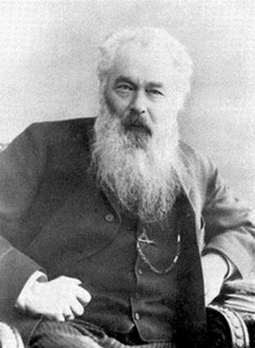
Сегодня мы будем писать сочинение по картине известного русского художника-пейзажиста И.И.Шишкина.
Иван Иванович Шишкин
(1832-1898)

Slide 7
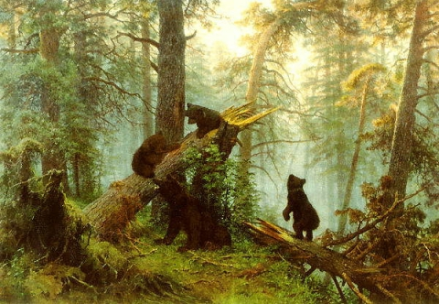
Внимательно рассмотрите картину
Ивана Ивановича Шишкина

Slide 9
Работа над заголовком
И.И.Шишкин назвал свою картину
«Утро в сосновом лесу»
Какие заголовки вы предложите к картине?
«Рассвет в лесу», «Весёлая семейка», «Секреты старого леса», «Сказка старого леса», «Утренние игры медвежат»

Slide 10
Беседа по содержанию картины
В какое время дня художник изобразил медвежат?
В раннее солнечное утро.
Какие признаки наступившего утра вы увидели на картине?
Первые лучи солнца освещают вершины сосен и золотят их. Беловатый туман поднимается из оврага.

Slide 11
Беседа по содержанию картины
Какой лес на картине?
Непроходимая чаща, темно, лучи солнца едва освещают верхушки деревьев.

Slide 12
Беседа по содержанию картины
Что вас поражает в этом лесу?
Сосны высокие, могучие, вековые, у них прямые стволы, покрытые потрескавшейся толстой корой.

Slide 13
Беседа по содержанию картины
А почему художник для своей картины выбрал именно такую глушь?
Только здесь медвежата могут играть беззаботно: их покой охраняет дремучий густой лес, сюда не ступала нога человека.

Slide 14
Беседа по содержанию картины
Приходилось ли вам видеть медвежат?
Опишите их.
Медвежата весёлые, мохнатые, косолапые, лазят, пыхтят.
Посмотрите что делают медвежата?
Двое залезли на сломанное бурей дерево, а третий встал на задние лапы и смотрит куда-то вдаль.

Slide 15
Беседа по содержанию картины
Что делает четвёртый медведь?
Это медведица. Она внимательно следит за своими малышами.

Slide 16
Беседа по содержанию картины
(Не)Понравилась ли вам картина?
Мне очень (понравилась) картина.
Чем (не)понравилась картина?
Художник побуждает нас
беречь красоту нашего леса со всеми его жителями.

Slide 17
Сколько частей будет в тексте рассказа?
1.Художник и его картина.
Вступление
2.Утро.Лес.
Медвежья семейка.
Основная часть
4.Моё отношение к картине.
Концовка

Slide 18
24 мая.
Сочинение
Утро в сосновом лесу
План
1.Художник и его картина.
2.Утро.Лес.Медвежья семейка.
3.Моё отношение к картине.

Slide 19
1.Перед нами картина…
2.На картине изображено … Лес …
В центре картины я вижу… Они… Медведица…
3.Мне понравилась картина Шишкина «Утро в
сосновом лесу», потому что…

Slide 20
Написание 1 части
Какая картина находится перед нами?
И. И. Шишкина «Утро в сосновом лесу».

Slide 21
Написание 2 части
1.Какое утро изображено на картине?
2.Какой туман и откуда поднимается он?
3.Что золотят солнечные лучи?
1. раннее, свежее,
летнее, туманно;
2.беловатый, из оврага;
3.верхушки, могучих, сосен;

Slide 22
Написание 2 части
1.Какой мы видим лес на картине?
2. Какими изобразил художник сосны?
1. непроходимый,
величественный;
могучий ;дремучий;
2. столетние могучие;

Slide 23
Написание 2 части
3.Кого вы видите в центре картины?
4. Что делают два медвежонка?
5. Что сделал третий медвежонок?
6.Что делает мама-медведица?
3.маленьких медвежат;
4. залезли на сломанное бурей дерево;
5. встал на задние лапы и смотрит куда-то вдаль;
6. внимательно следит за своими малышами;

Slide 24
Написание 3 части
Понравилась ли вам картина Шишкина «Утро в сосновом лесу»?
Чем (не)понравилась картина?
Мне…
2... показана красота дремучего соснового леса и жизнь семьи медведей;
2. …побуждает нас
беречь красоту нашего леса со всеми его жителями.

Slide 25
18 мая.
Сочинение
Утро в сосновом лесу
План
1.Художник и его картина.
2.Утро.Лес.Медвежья семейка.
3.Моё отношение к картине.

Slide 26
Написание 1 части
Какая картина находится перед нами?
И. И. Шишкина «Утро в сосновом лесу».

Slide 27
Написание 2 части
1.Какое утро изображено на картине?
2.Какой туман и откуда поднимается он?
3.Что золотят солнечные лучи?
1. раннее, свежее,
летнее, туманно;
2.беловатый, из оврага;
3.верхушки, могучих, сосен;

Slide 28
Написание 2 части
Какой мы видим лес на картине?
2. Какими изобразил художник сосны?
1. непроходимый,
величественный;
могучий ;дремучий;
2. столетние могучие;

Slide 29
Написание 2 части
3.Кого вы видите в центре картины?
4. Что делают два медвежонка?
5. Что сделал третий медвежонок?
6.Что делает мама-медведица?
3.маленьких медвежат;
4. залезли на сломанное бурей дерево;
5. встал на задние лапы и смотрит куда-то вдаль;
6. внимательно следит за своими малышами;

Slide 30
Написание 3 части
Понравилась ли вам картина Шишкина «Утро в сосновом лесу»?
Чем (не)понравилась картина?
Мне…
2... показана красота дремучего соснового леса и жизнь семьи медведей;
2. …побуждает нас
беречь красоту нашего леса со всеми его жителями.

Slide 31
Благодарю за работу!
Проверим работу!
В тетради записан текст
из 3 частей.
!
?
Каждая часть текста начинается с красной строки.
!
?
Предложения текста записаны с заглавной буквы, в конце - точка.
!
?
Работа выполнена аккуратно .
!
?

